Slide 1
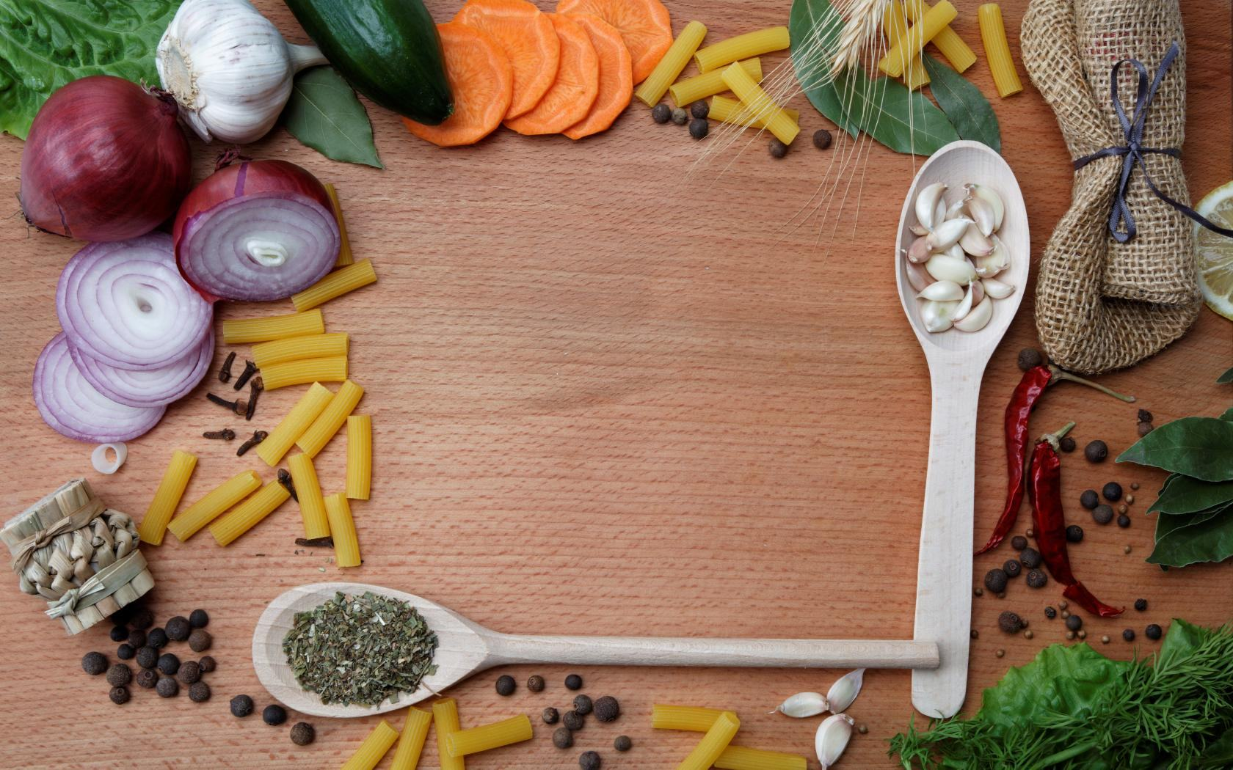
Краевое государственное бюджетное учреждение социального обслуживания «Лесозаводский социально – реабилитационный центр для несовершеннолетних «Жемчужинка»
Мастер - класс
Приготовление салата из моркови с чесноком.
.
Подготовила и провела воспитатель высшей квалификационной категории Ильина О.Г.
г. Лесозаводск 2023г.

Slide 2
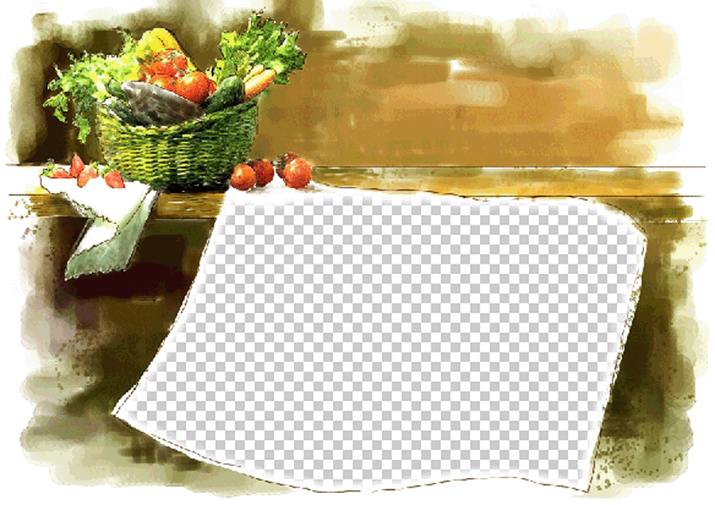
Цель: формирования понятия «салат», ознакомление с правилами приготовления салата из моркови с чесноком.
Задачи:
познакомить с правилами приготовления салата;
воспитывать культуру о правильной и полезной пище.
Салат из моркови с чесноком – лёгкий, вкусный и полезный салат, приготовить просто.

Slide 3
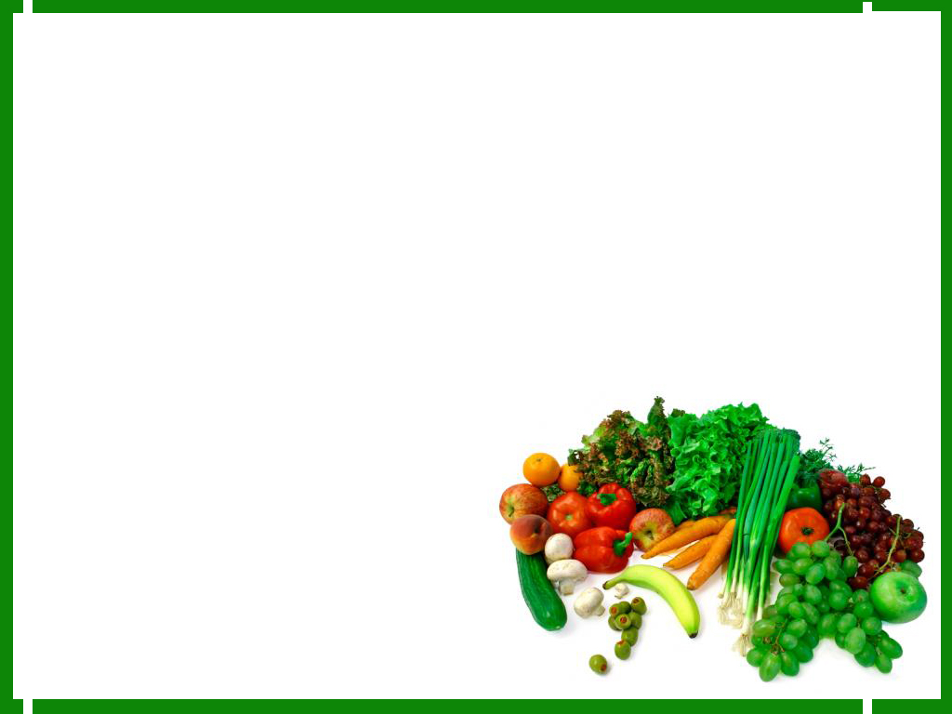
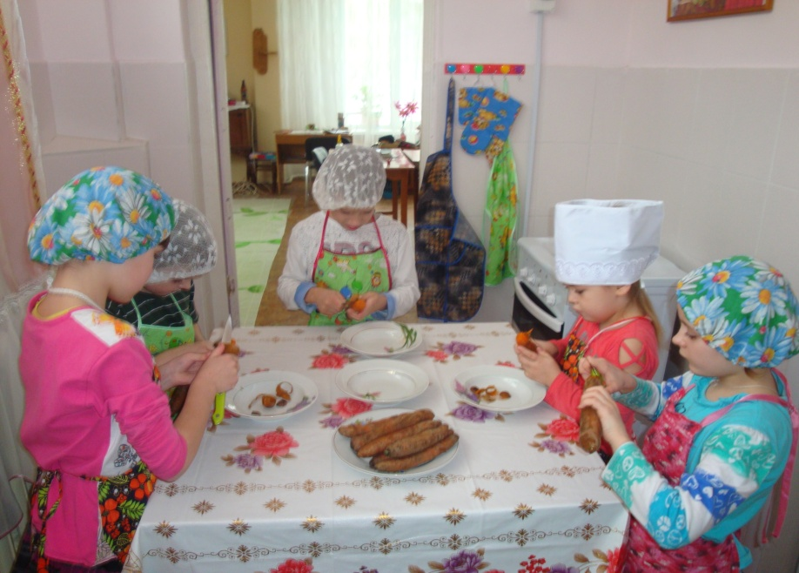
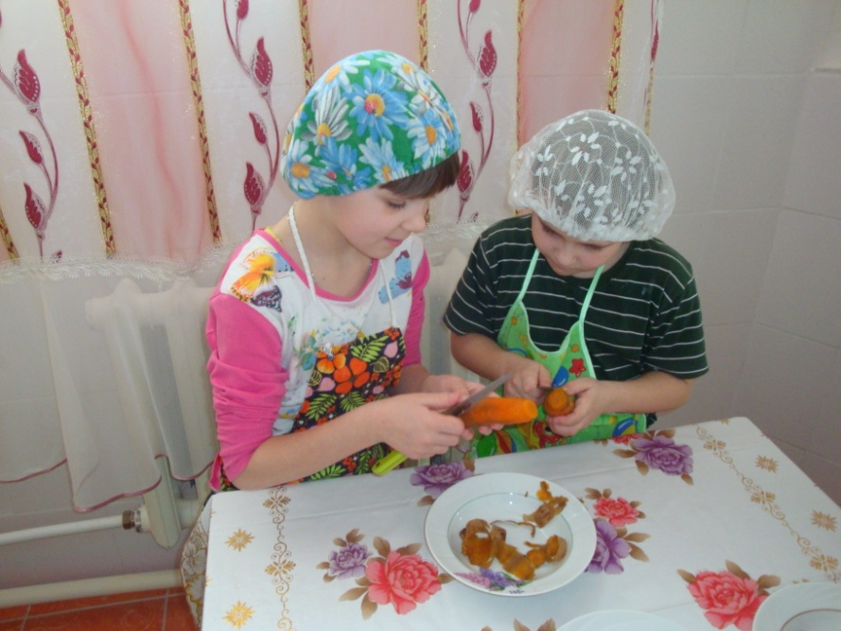
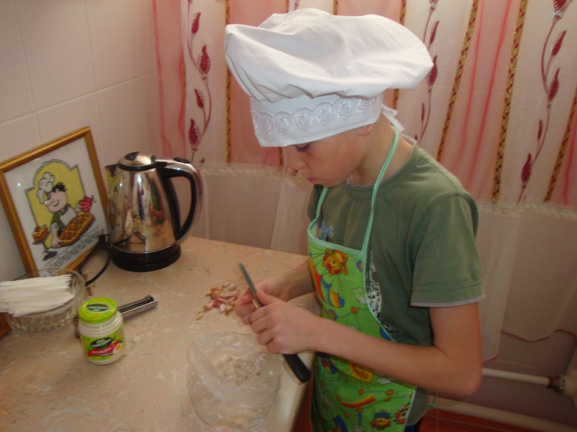
Морковку и дольки чеснока очистить.

Slide 4
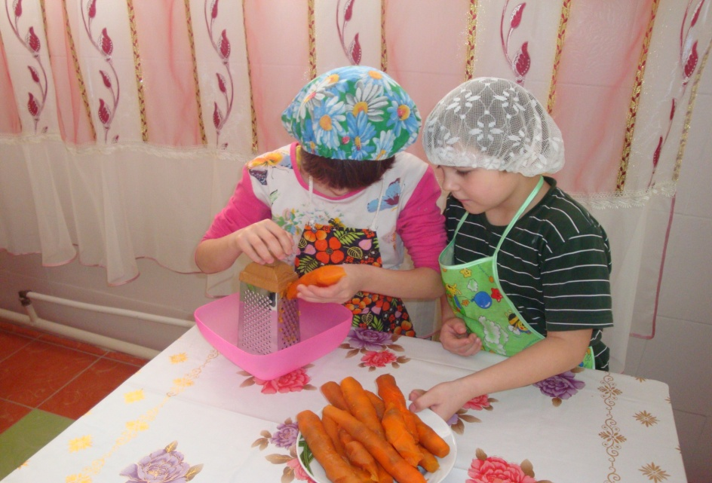
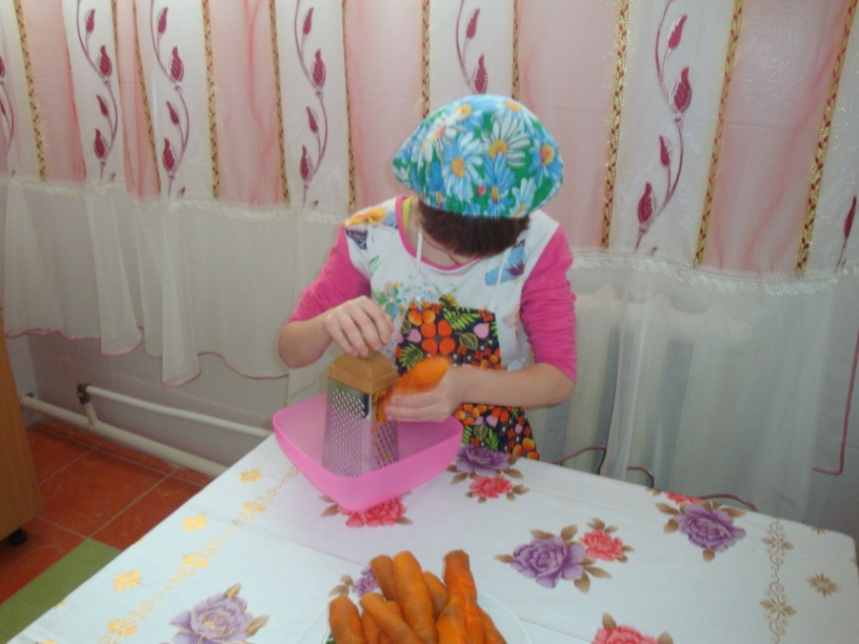
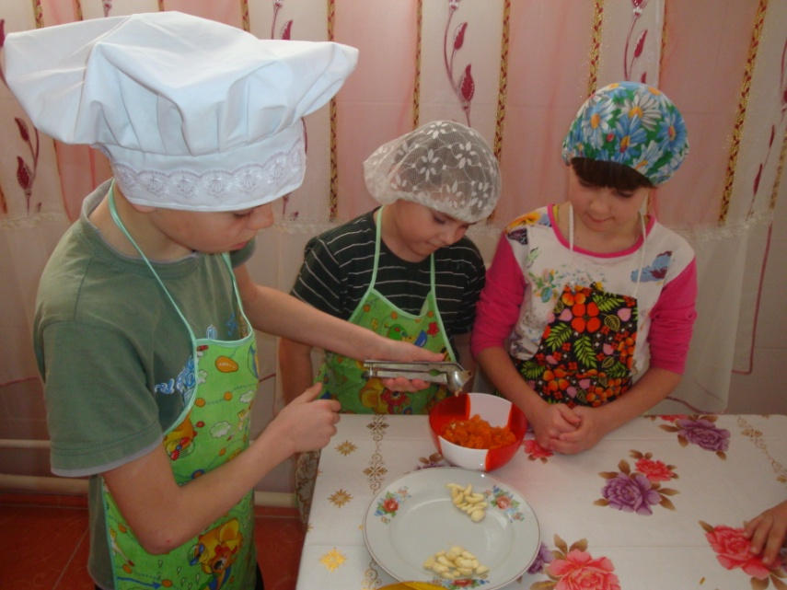
Морковку измельчить на мелкой тёрке. Чеснок добавить с помощью пресса.

Slide 5
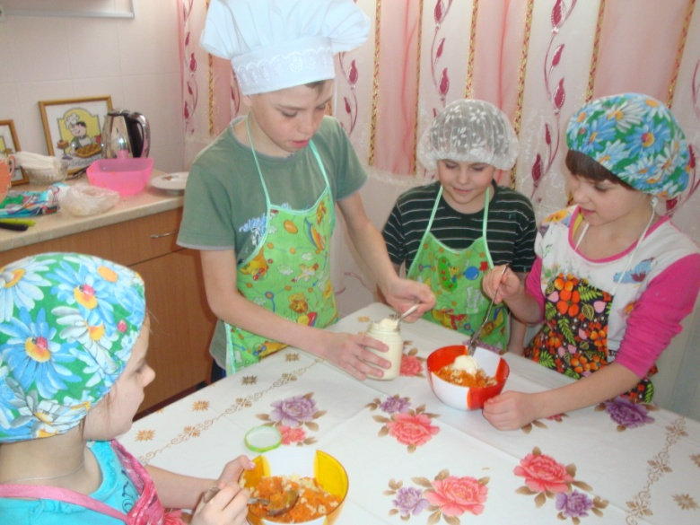
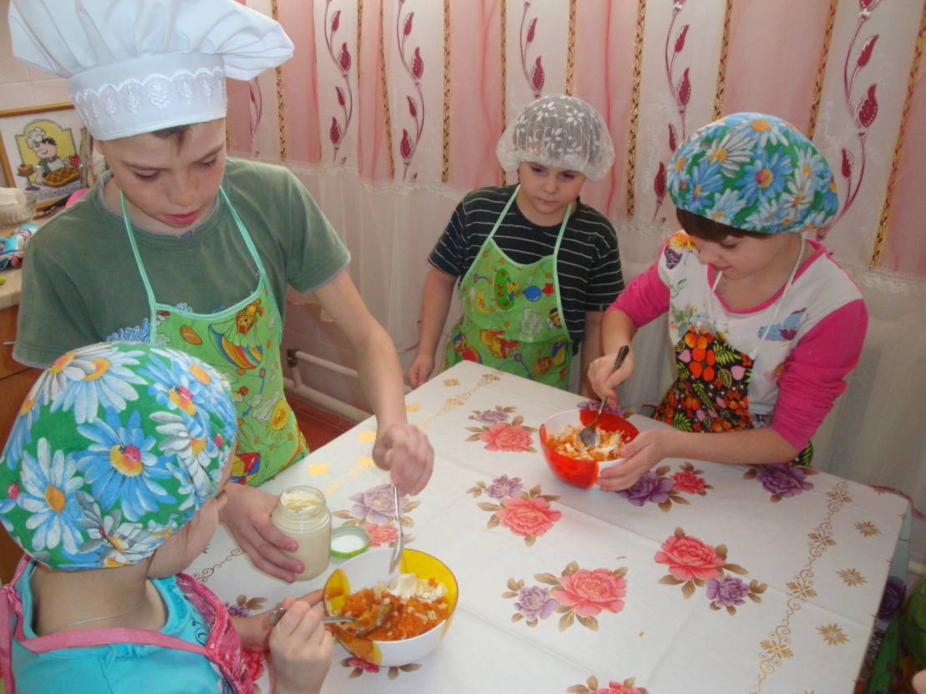
Салат заправить майонезом. Тщательно перемешать все ингредиенты.
В результате дети познакомились с технологией приготовления салата, и умением его готовить.

